Slide 1
LOV NA ZNANJE – Z IGRO IN POVEZOVANJEM DO ZNANJA
ANJA HUMAR KOREČIČ
OŠ Komen

Slide 3
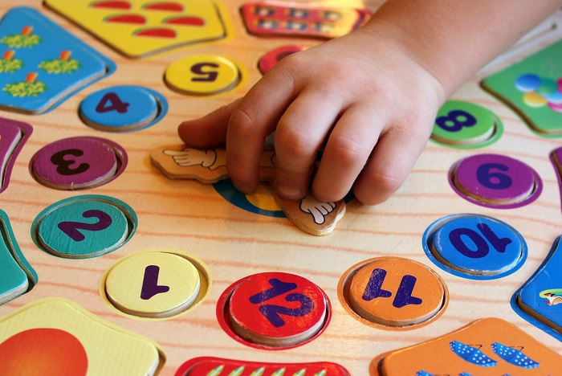
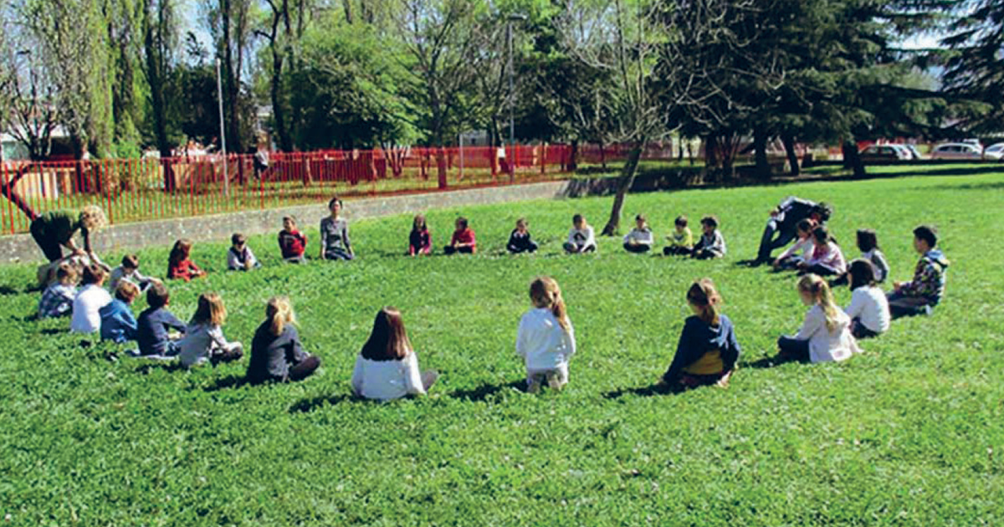
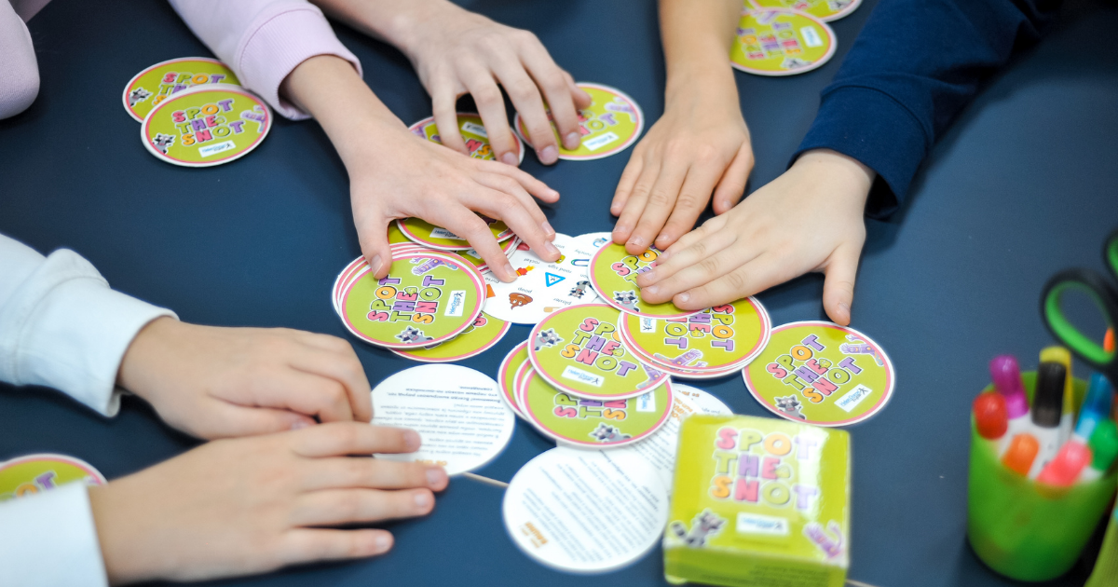
UČENJE IGRA na daljavo/izven učilnice

Slide 4
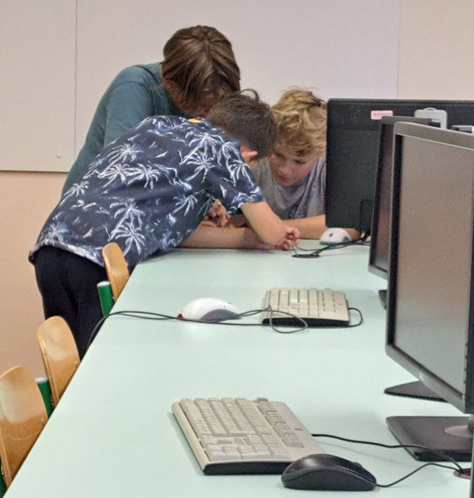
UPORABA SPLETNIH GRADIV
utrjevanje znanja
preverjanje znanja
popestritev pouka
pouk na daljavo

Slide 5
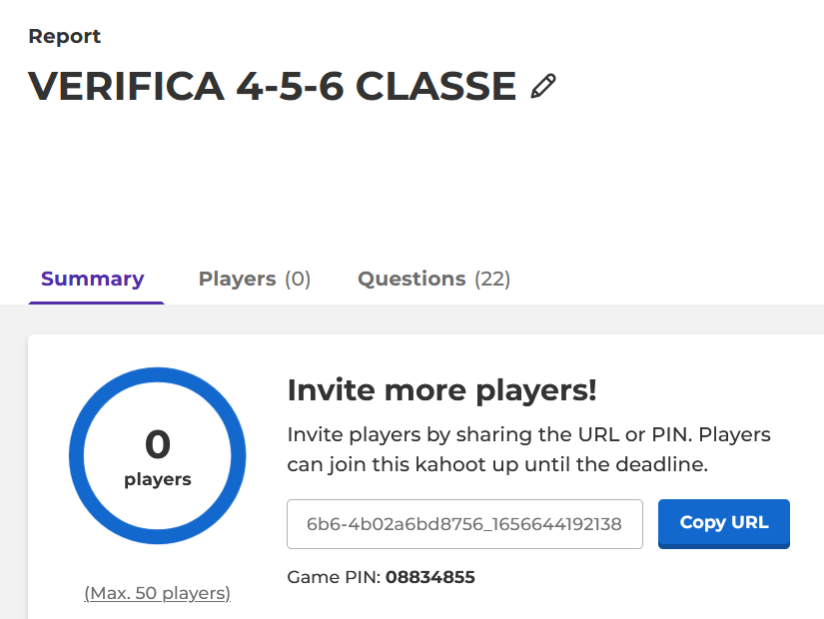
KAHOOT
oblikovanje kviza
enostavna uporaba
uporaba računalnika/tablice/pametnega telefona
dostop z geslom oziroma kodo
povratna informacija (dostop do poročila)
https://kahoot.it/challenge/08834855?challenge-id=d2aa7fd5-d859-4ba5-86b6-4b02a6bd8756_1656644192138

Slide 6
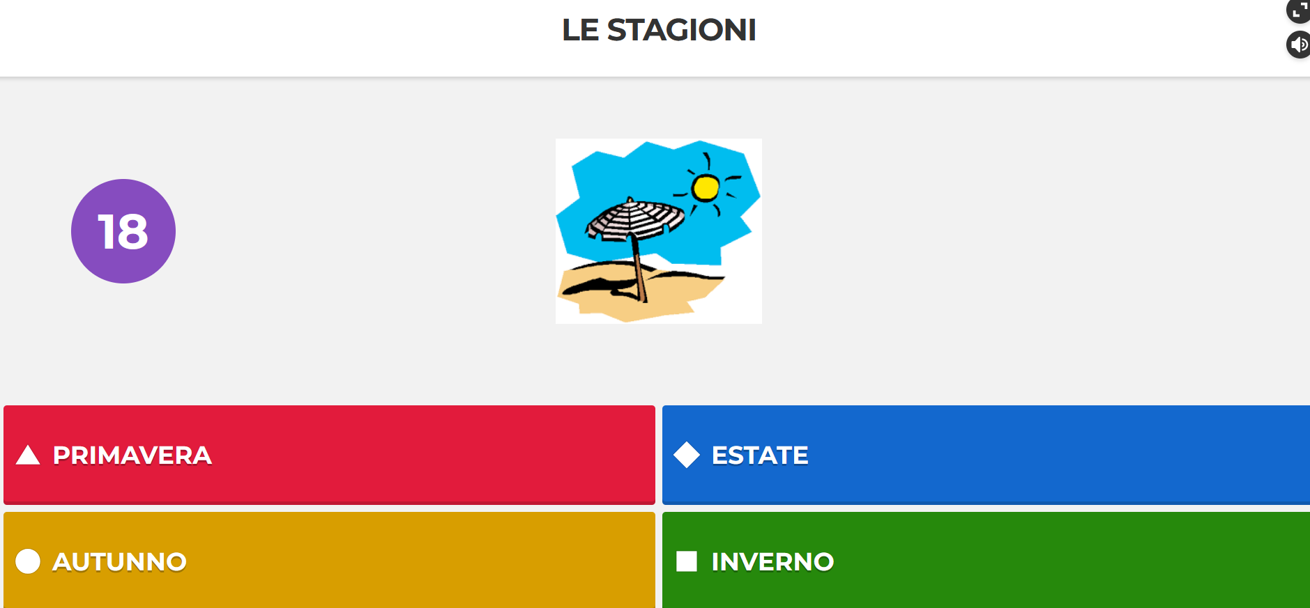
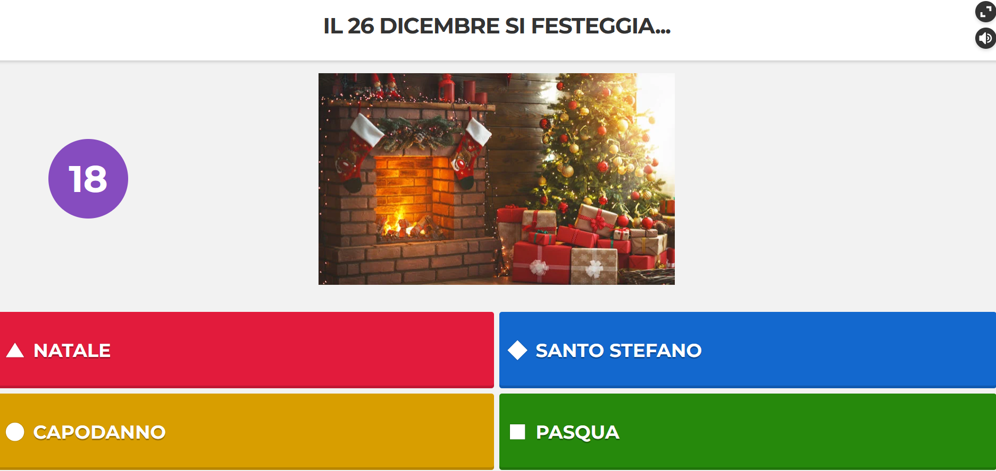

Slide 7
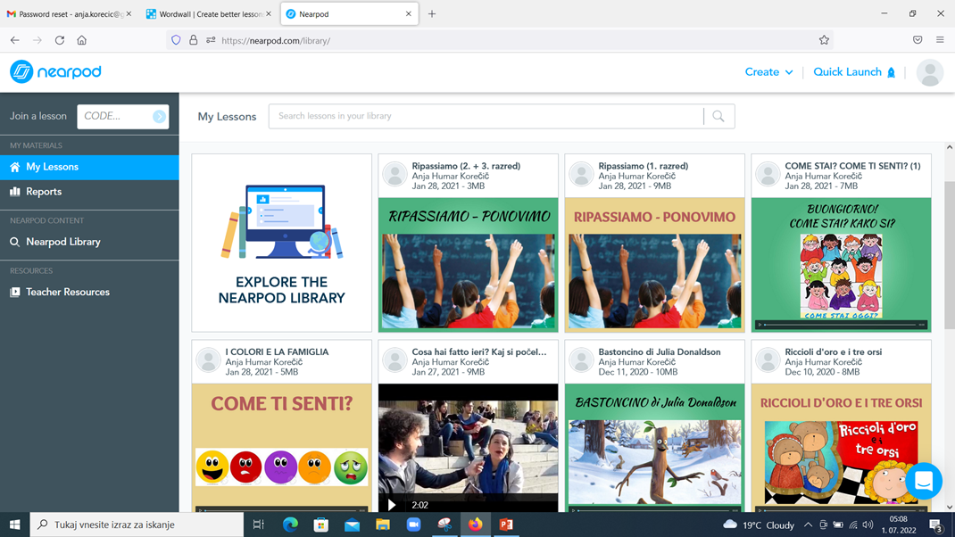
NEARPOD
podajanje učne snovi
(pouk na daljavo)

Slide 8
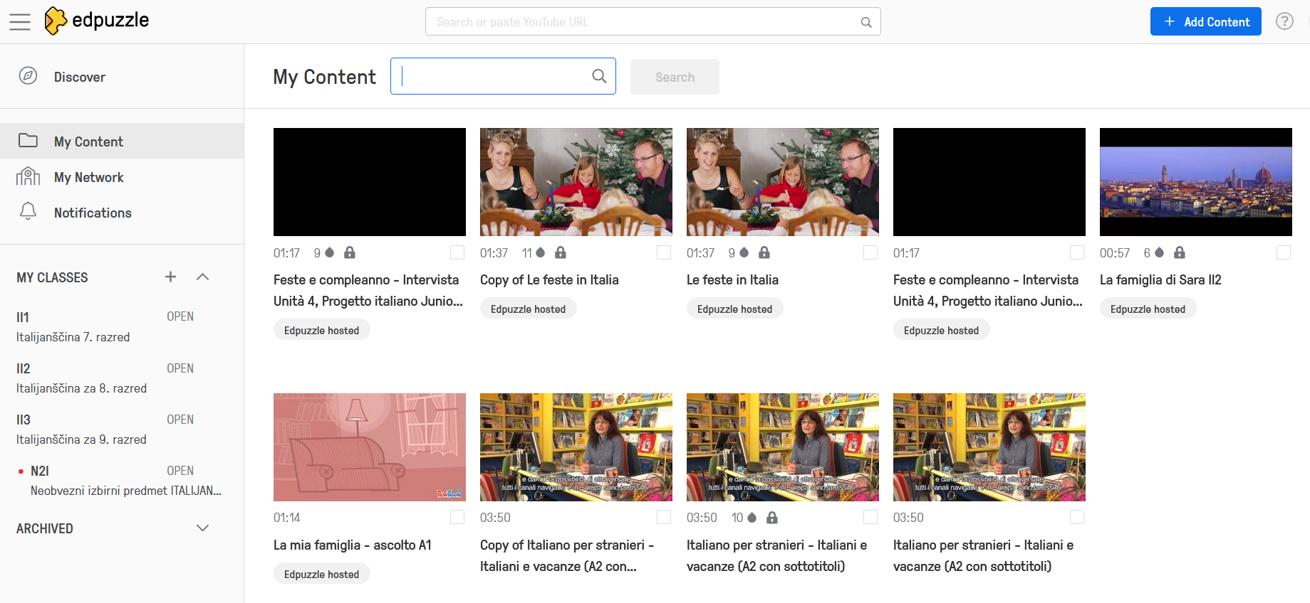
EDPUZZLE
oblikovanje interaktivnih vaj s pomočjo videoposnetka (https://www.youtube.com/ ) - vprašanja zaprtega/odprtega tipa
povratna informacija učitelju
https://edpuzzle.com/content

Slide 9
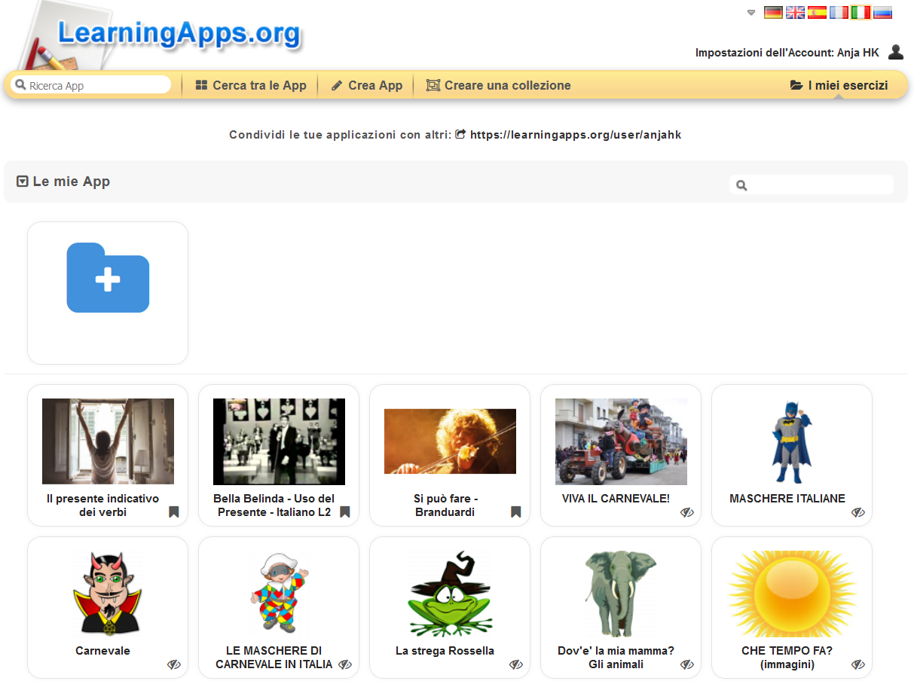
LEARNING APPS
različni tipi interaktivnih nalog
enostavno oblikovanje nalog
utrjevanje znanja
https://learningapps.org/

Slide 10
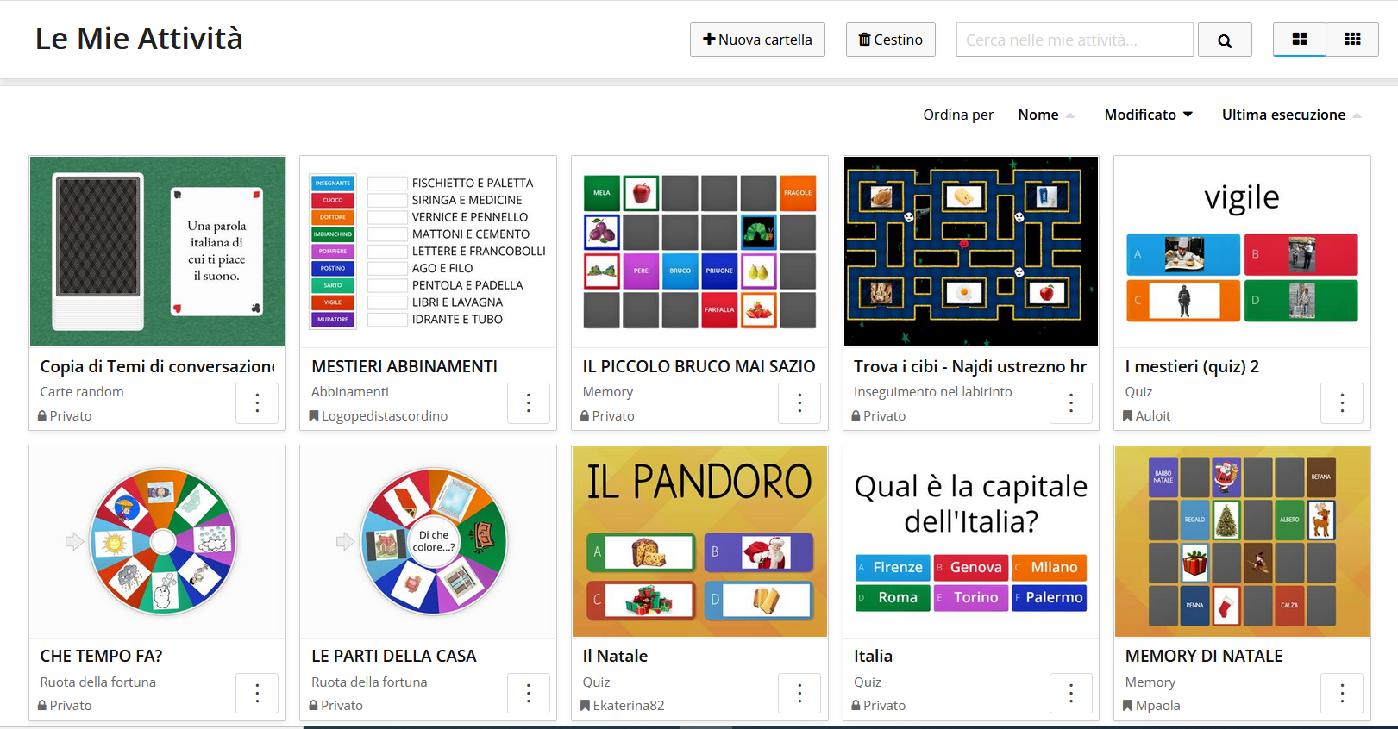
WORDWALL
oblikovanje različnih tipov nalog
utrjevanje znanja

Slide 11
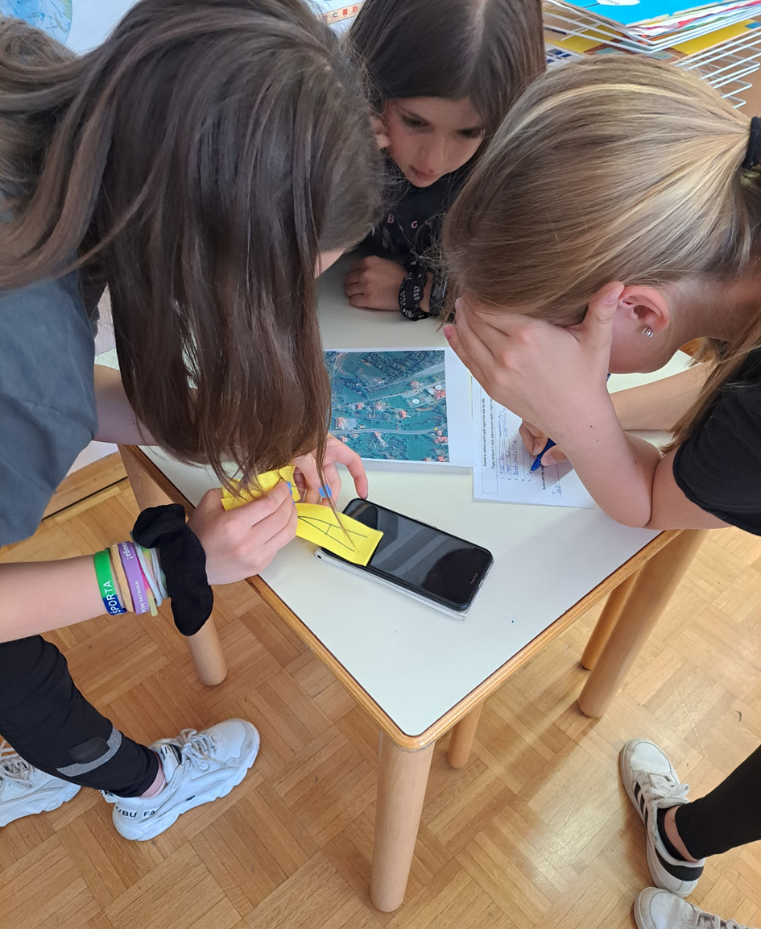
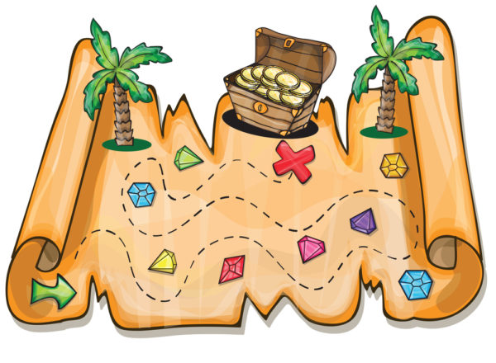
LOV NA ZAKLAD – primer utrjevanja/preverjanja snovi
sodelovanje v dvojicah/skupini + delo posameznika
motiviranost učencev – zaključek igre
Računalniško znanje
veliko organizacije

Slide 12
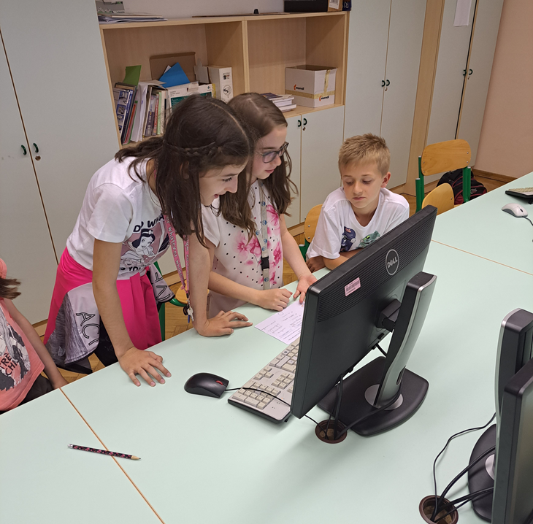
POSTOPEK – PRIPRAVA URE
priprava nalog in posameznih postaj (po šoli) za izpolnjevanje nalog
seznanitev učiteljev o poteku lova na zaklad
priprava gradiva, pripomočkov in zaklada za uspešno opravljen lov

Slide 13
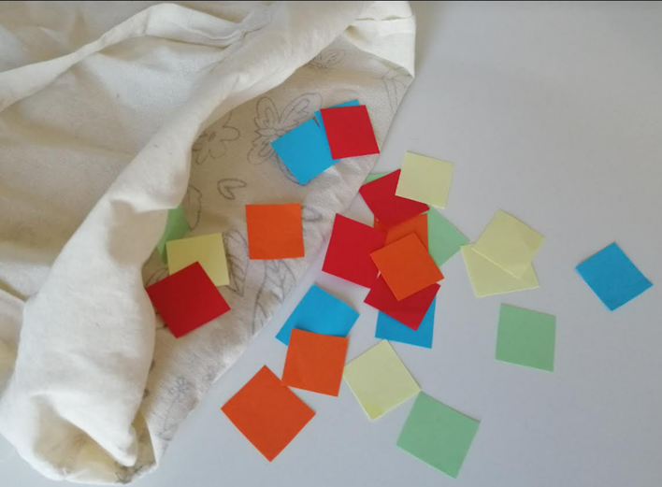
Oblikovanje skupin (učenci vseh treh razredov): skupine se lahko oblikujejo poljubno (z žrebom), lahko jih razdeli učitelj (ustvari mešane skupine), lahko se oblikujejo tako, da učenci (kapetani ekip) izbirajo svoje sotekmovalce izmenično (ekipe imenovane po barvah)
Razlaga pravil in korakov za izvedbo lova na zaklad učencem

Slide 14
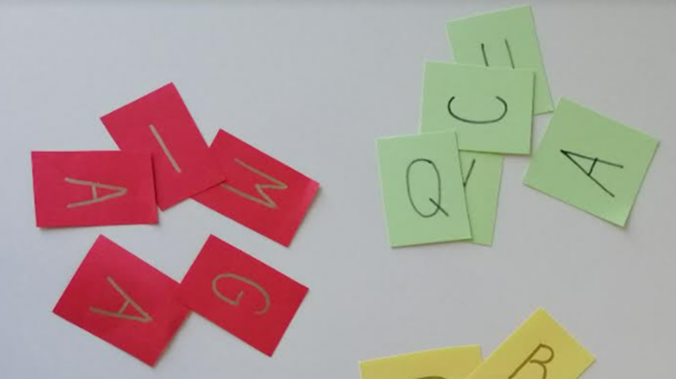
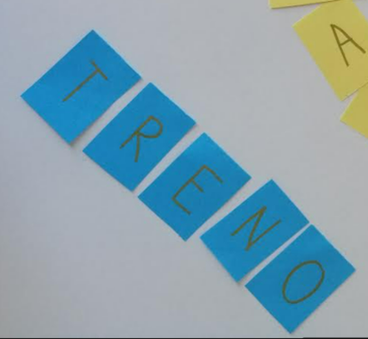
Učenci sodelujejo in opravijo 5 NALOG (poljubno).
Za vsako opravljeno nalogo skupina pridobi 1 ČRKO za oblikovanje gesla (črke barve ekipe).
Ko skupina uspešno opravi vseh 5 nalog, pridobi 5 črk, s katerimi skuša oblikovati geslo oziroma sestaviti besedo za pridobitev zaklada.

Slide 15
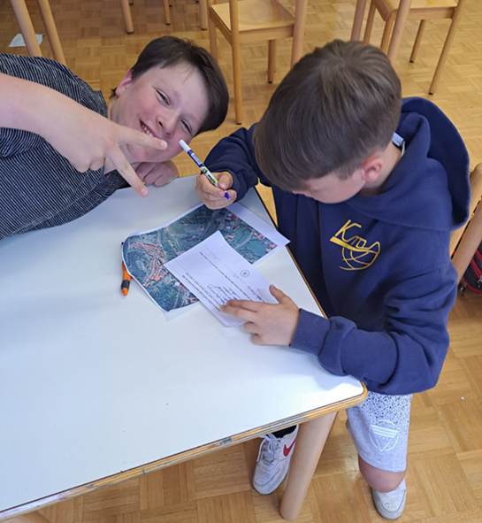
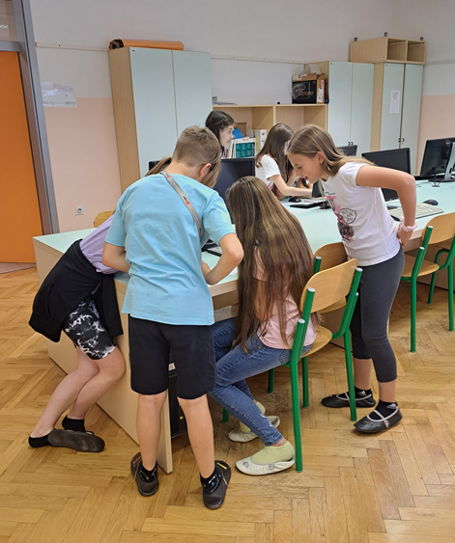
NALOGE ZA PRIDOBITEV ČRK
Naloge sem oblikovala na podlagi obravnavane snovi, predvidenih ciljev oziroma oblikovanih kriterijev uspešnosti za ocenjevanje.
Naloge različnih tipov (ustne, pisne, interaktivne), različnih zahtevnosti.
Učenci pri reševanju naloge sodelujejo – nalogo skupaj rešujejo, vsak član ekipe pa učiteljici poroča o nalogi ali delu naloge.

Slide 16
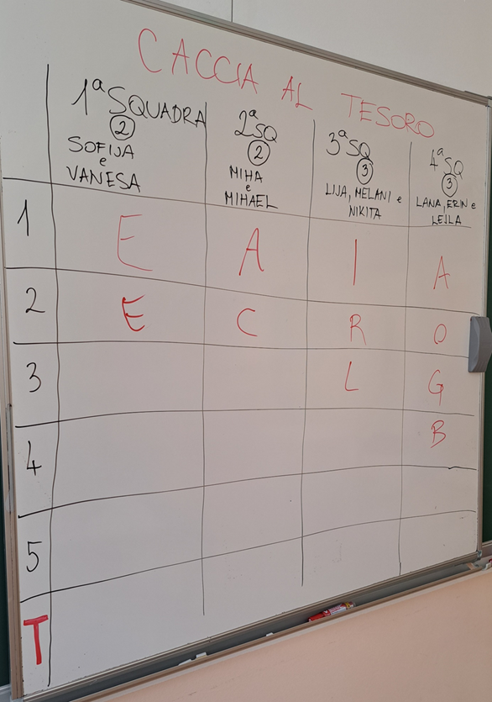
O uspešnosti opravljene naloge odloča učitelj. Če naloga ni pravilno/ustrezno rešena, jo morajo učenci dopolniti ali popraviti.
Učenci naloge opravljajo v poljubnem vrstnem redu. Vrstni red izbirajo sami, lahko jih poda učitelj.
DODATNA TEŽAVNOST: Učenci s pomočjo zemljevida poiščejo naloge, ki so skrite v različnih prostorih šole (npr. knjižnica, tajništvo, jedilnica, garderoba, učilnica…)

Slide 17
CILJI
Učenec poišče naloge v različnih prostorih delih šole (šola, deli, šole, učilnice)
Učenec postavlja vprašanja.
Učenec opiše osebo s pomočjo danih podatkov.
Učenec šteje in zapiše števila.
Učenec uporablja pametni telefon ali računalnik za reševanje spletnih interaktivnih nalog.
*Učenec uporablja slovar in spletni slovar.

Slide 18
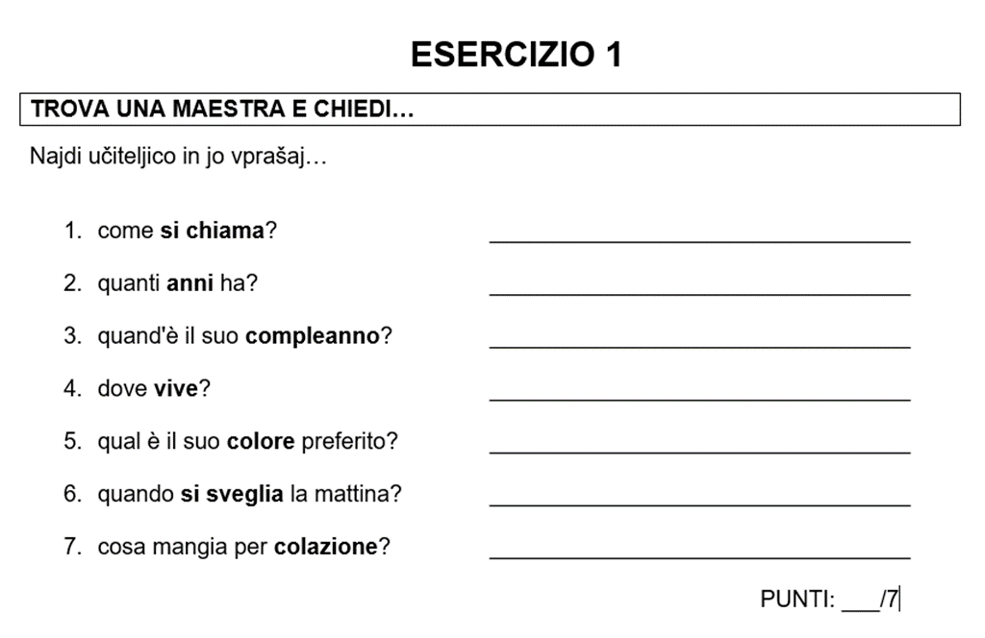
NALOGA 1 Intervju učitelju ali delavcu šole
Na šoli najdejo učitelja ali drugega delavca šole in mu v italijanščini postavijo vprašanja iz naloge.
Odgovore zapišejo.
Učitelju poročajo o pridobljenih
podatkih (opis osebe).

Slide 19
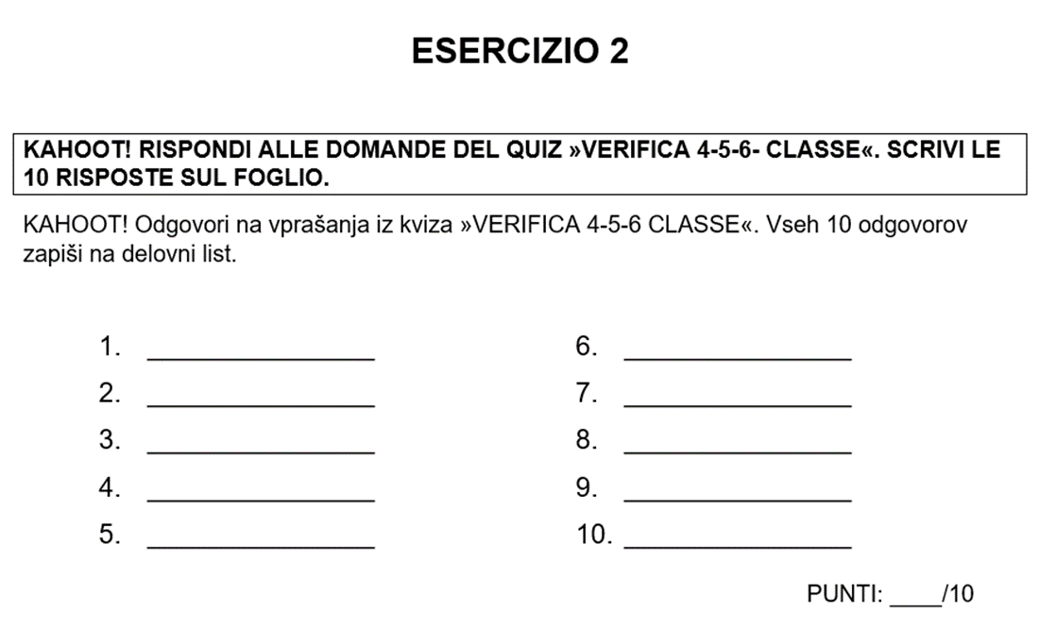
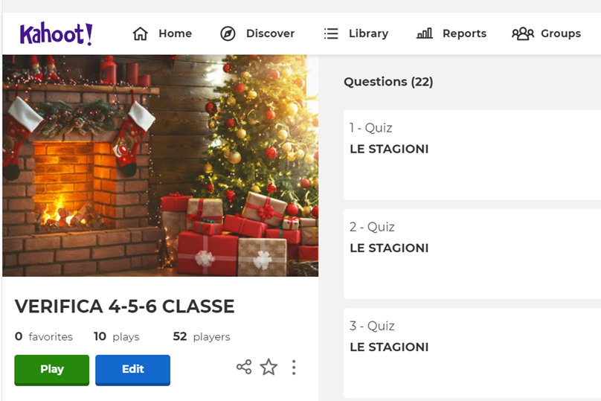
NALOGA 2 Esercizio interattivo
Učitelj oblikuje nalogo s pomočjo ene izmed mnogih spletnih platform (npr. Kahoot).
Učenci nalogo opravijo s pomočjo pametnega telefona ali računalnika

Slide 20
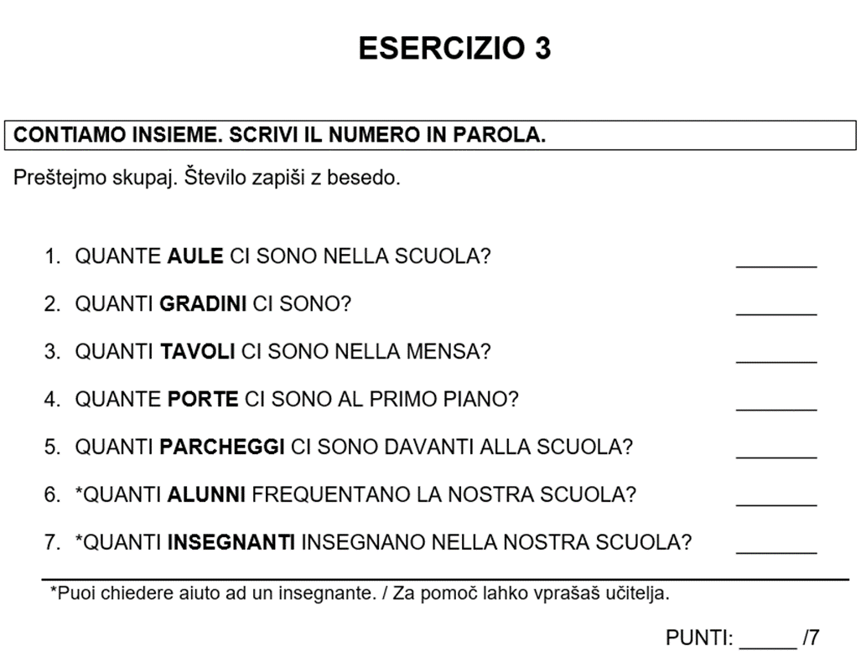
NALOGA 3 Contiamo insieme
Učenec šteje v tujem jeziku in zapiše števila z besedo.
Učenec pozna osnovne šolske potrebščine in šolske predmete.
Učenec pozna osnovne podatke o šoli / vpraša po podatkih.

Slide 21
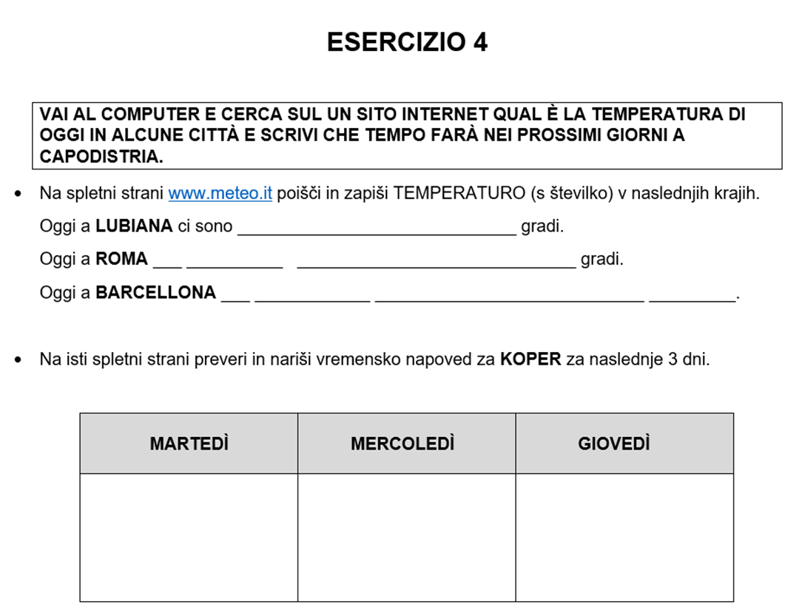
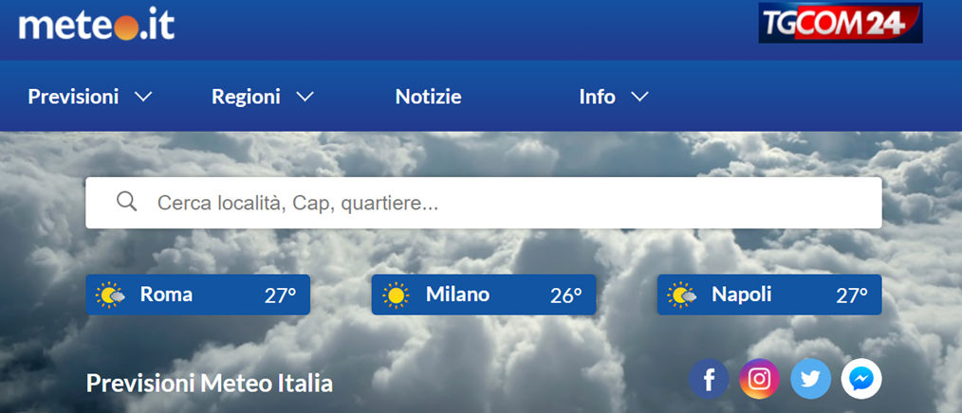
NALOGA 4 Che tempo fa?
Učenci na dani spletni strani
poiščejo podatke o vremenu in
temperaturi v določenem kraju.

Slide 22
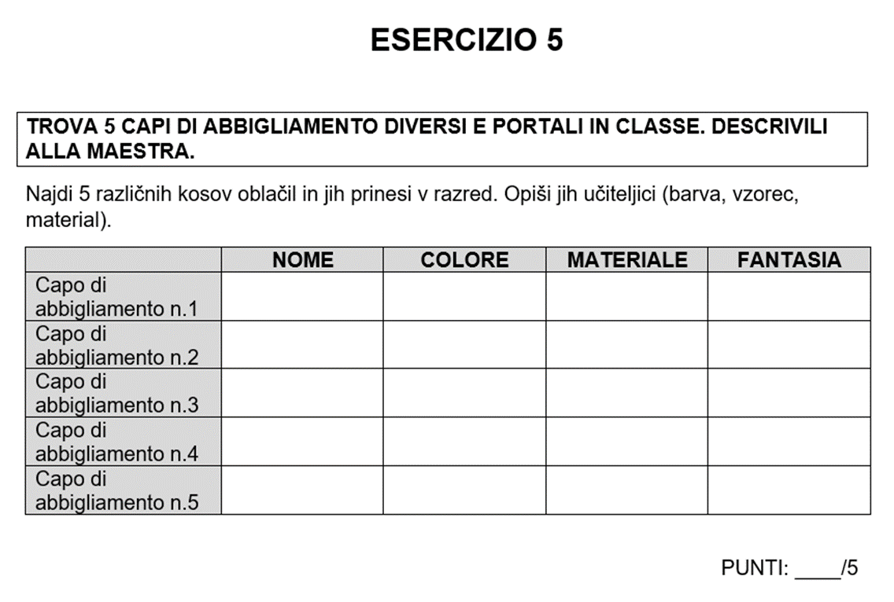
NALOGA 5 Trova l‘oggetto
Učenec poišče predmete
z določenimi lastnostmi in jih prinese
učitelju.
Predmet opiše učitelju
(npr. opis oblačila, opis predmeta,
opis osebe – zunanjost…)

Slide 23
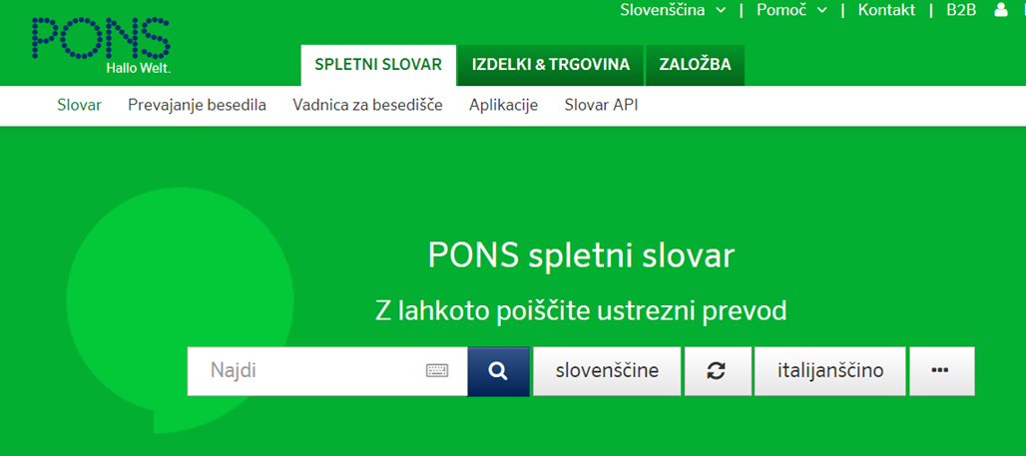
*DODATNA NALOGA - NALOGA 6 Come si dice…? Come si scrive…?
Učenec uporablja slovar in spletni slovar.
Učenec poišče besedo v tujem jeziku in jo zapiše.

Slide 24
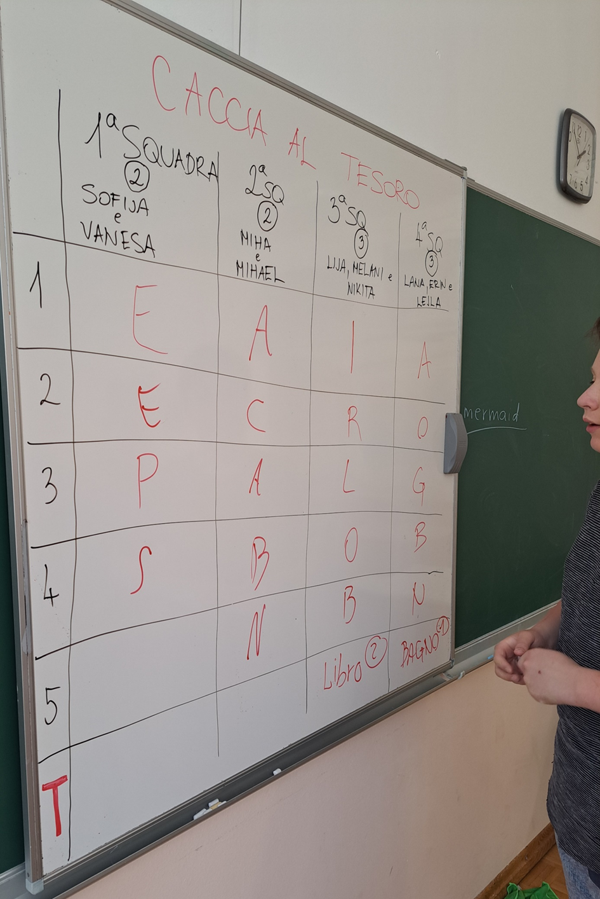
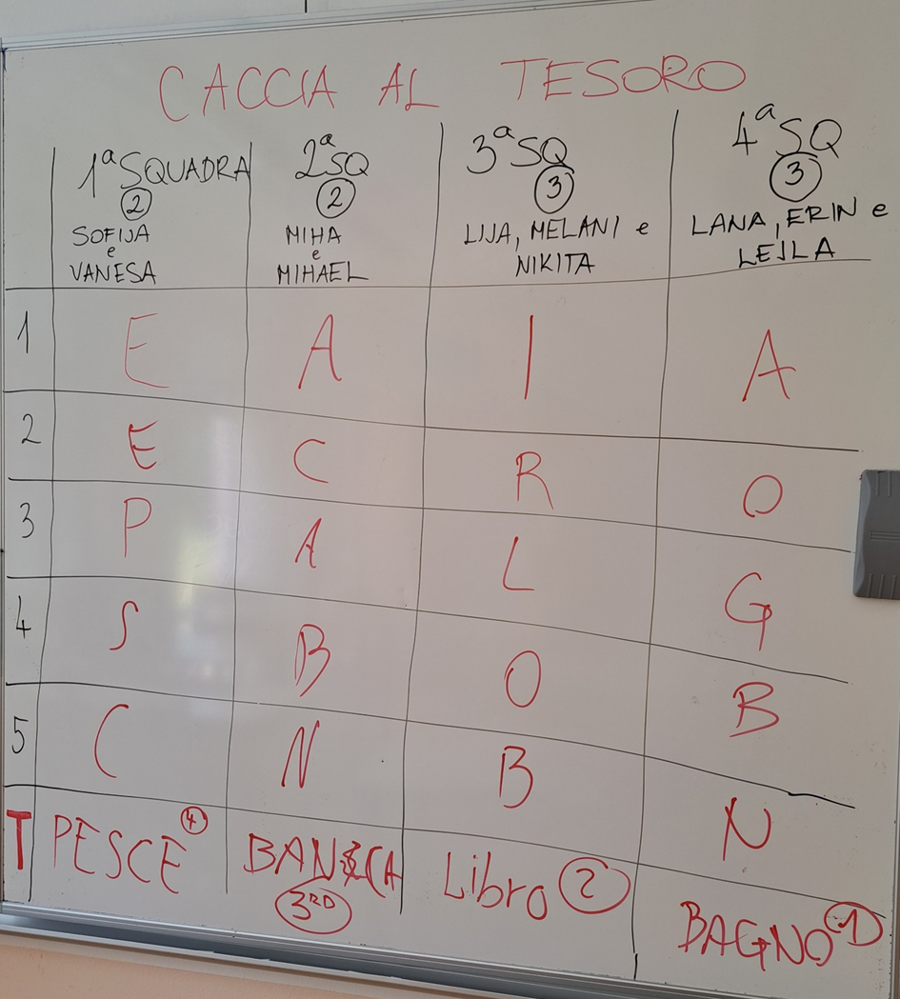

Slide 25
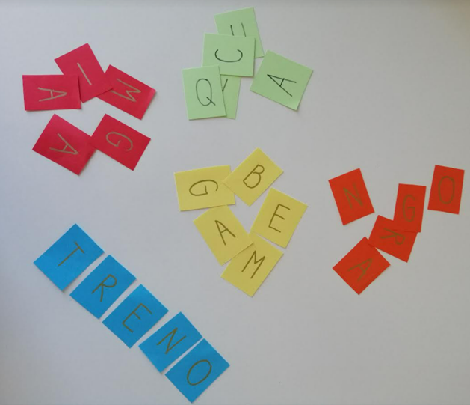
ZAKLJUČEK
Učenci so bili ves čas aktivni in skupaj iskali rešitve danim nalogam.
Popestritev pouka, preverjanje, utrjevanje znanja.

Slide 26
Viri – slikovno gradivo:
https://www.universitycourses.net/top-4-benefits-of-learning-a-foreign-language/
https://theconversation.com/watching-foreign-language-tv-during-the-coronavirus-pandemic-can-help-you-learn-a-new-language-141170
https://blog.busuu.com/learning-a-language-makes-your-travel-experiences-so-much-better/
https://www.codezilla.com/Python-Coding-For-Kids-Middle-School
https://www.lingualift.com/blog/can-we-be-too-old-to-learn/
https://www.stuff.co.nz/national/education/109304951/why-we-need-a-national-policy-on-teaching-foreign-languages
https://www.pol87pini.it/eventi/feste/caccia-al-tesoro/
https://scuolainsoffitta.com/2020/09/22/giochi-per-imparare-i-numeri/
https://www.helendoron.it/sanbenedetto/giochi-per-imparare-inglese-ebook/
https://tuitiontraining.co.uk/2020/05/16/fed-up-with-home-schooling/boy-and-girl-using-computer-at-school/
https://www.giuntiscuola.it/articoli/didattica-allaperto-opportunita-di-apprendimento
https://dizionaripiu.zanichelli.it/cultura-e-attualita/linguista-errante/come-si-legge-una-voce-del-vocabolario/
https://it.depositphotos.com/vector-images/tesoro.html
Ostale fotografije – arhiv avtorice

